Slide 1





친환경 자동차 충전소의 이용률 극대화를 위한
데이터 기반 전략적 위치 선정
선정부지에 대한 요인 간
영향 및 의존 관계 표현
의뢰자 맞춤형 데이터
희망지역과 관련된 다양한 데이터를 부지선정에 반영 가능
환경적, 경제적, 기술적, 사회적 요인 기반 국내외 공공데이터 IMPORT 지원
환경적, 경제적, 기술적, 사회적 영향력 표현
각 요인간 의존관계 표현 및 세부 요인간 계층화
에코 차징
플레이스
적절성을 표현하여 의사결정 지원
부지 선정에 관련된 요인 시각화
선택 지역의 영향 요인을 확률계산과 함께 종합적인 최종의견 값으로 도출
전체 영향 요인 에 대한 통합 View 제공
지역 특성 및 사용자의 요구사항에 따른 세부요인의 사용자 정의화 가능
선택지역에 연관된 요인을 한눈에 파악하기 위한 WebApp
베이지안 네트워크 기반 로케이션 인텔리전스(Location Intelligence) 소프트웨어

Slide 2
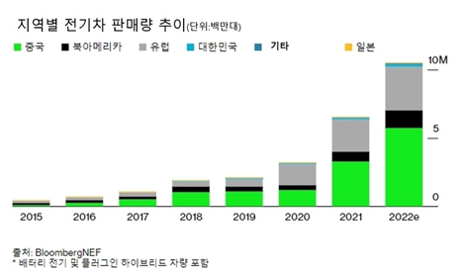
중국
북아메리카
유럽
대한민국
기타
일본
지역별 전기차 판매량 추이(단위:백만대)
2015
2016
2017
2018
2019
2020
2021
2022e
출처 : BlommbergNEF
* 배터리 전기 및 플러그인 하이브리드 차량 포함

Slide 3
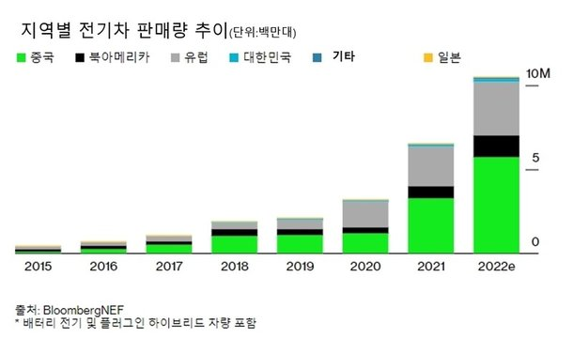
중국
북아메리카
유럽
대한민국
기타
일본
나라별 전기차 판매량 추이(단위:백만대)
출처 : BlommbergNEF
* 배터리 전기 및 플러그인 하이브리드 차량 포함

